Slide 1
NOIP数学考点梳理及例题分析
李佳实

Slide 2
整除
一个整数a能被另一个整数d整除，记作：d|a，意味着存在某个整数k，有a=kd。 0可被每个整数整除。若a>0且d|a，则|d|≤|a|。如果a|d，则我们称a是d的倍数，d是a的约数。

Slide 3
整除的性质
若d|a,则对于任意整数k有d|ka
若a|b且b|a，则有a=b ……对称性
若c|b，b|a，则c|a ……传递性
若c|a，d|b，则cd|ab
若c|a，c|b，则c|(ma+nb)
若n∈N*，则(a－b)|(a^{n}－b^{n})。
若n为奇数，则(a＋b)|(a^{n}＋b^{n});
若n为偶数，则(a＋b)|(a^{n}－b^{n})
任意n个连续正整数的乘积必能被n!整除

Slide 4
整除
下面举出几种特殊的整除的例子
若2能整除a的最末位，则2|a；若4能整除a的最后两位，则4|a；若8能整除a的最后三位，则8|a。
若3能整除a的各位数字之和，则3|a；若9能整除a的各位数字之和，则9|a。
若5能整除a的最末位，则5|a；若25能整除a的最后两位，则25|a；若125能整除a的最后三位，则125|a。
若11能整除a的偶位数字之和与奇位数字之和的差，则11|a。

Slide 5
快速幂
快速幂顾名思义，就是快速算某个数的多少次幂。其时间复杂度为 O(log₂^{N})， 与朴素的O(N)相比效率有了极大的提高。
原理：以求a的b次方来介绍
把b转换成二进制数。
该二进制数第i位的权为2^{i-1}
例如，求a¹¹的值：
11的二进制是1011
11 = 2³×1 + 2²×0 + 2¹×1 + 2⁰×1
因此，我们将a¹¹转化为算

Slide 6
快速幂
递归实现
int pow(int a, int b)//快速幂求a^b
{if (b==0)//边界条件
return 1;
int tmp;
tmp=pow(a, b/2);//递归
tmp=(tmp*tmp);
if (b%2==1)//b是奇数
tmp=tmp*a;
return tmp;
}

Slide 7
快速幂
二进制实现
int pow(int a, int b)//快速幂求a^b
{int i, tmp=1;
for (i=0;(1<<i)<=b;i++)
{if (i) a*=a;
if (b & (1<<i) )//b的二进制位为1
tmp*=a;
}
return tmp;
}

Slide 8
例题：越狱
监狱有连续编号为1..n的n个房间，每个房间关押一个犯人。有m种宗教，每个犯人可能信仰其中一种。如果相邻房间的犯人信仰的宗教相同，就可能发生越狱。求有多少种状态可能发生越狱。
输入两个整数m和n。
可能越狱的状态数，模100003取余。
100%的数据：1≤m≤10⁸，1≤n≤10¹²。

Slide 9
例题：越狱
所有方案数有：m^{n}=m*m^{(n-1)}种；
所有不发生越狱的方案数为：m*(m-1)^{(n-1)}种；
所以，发生越狱的方案数为：m*m^{(n-1)}-m*(m-1)^{(n-1)} =m*(m^{(n-1)}-(m-1)^{(n-1)} )
分别对m^{(n-1)}和(m-1)^{(n-1)}快速幂即可。

Slide 10
素数和合数
素数(prime)
如果大于1的正整数p仅有的正因子是1和p, 则称p为素数
合数(compound)
大于1又不是素数的正整数称为合数
如果n是合数, 则n必有一个小于或等于n^{1/2}的素因子

Slide 11
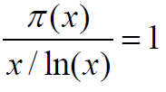
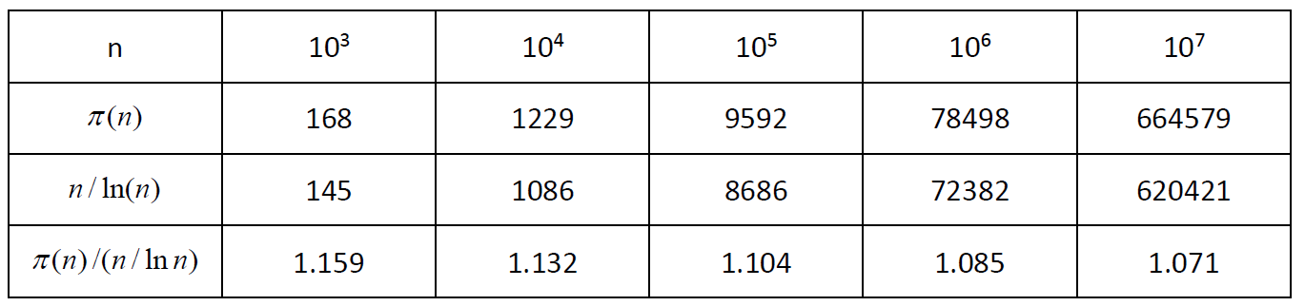
素数定理
素数定理： 随着x 的增长，

Slide 12
素数判定
枚举法: O(n^{1/2}), 指数级别。
boolean isPrime(int x)
{int i;
for (i=2;i*i<=x;i++)
if (x%i==0)
return false;
return true;
}

Slide 13
素数判定
改进的枚举法: O(phi(n^{1/2}))=O(n^{1/2}/logn), 仍然是指数级别。
list[ ]={2,3,5,7,11,13,…}//为事先做好的素数表
boolean isPrime(int x)
{int i=1;
while (list[i]*list[i]<=x)
{if (x%list[i]==0) return false;
i++;
}
return true;
}

Slide 14
欧拉筛法（线性筛法）
何为线性筛法，顾名思义，就是在线性时间内，也就是O(n)，用筛选的方法把素数找出来的一种算法。
线性筛法的核心原理就是一句话： 每个合数必有一个最大因子（不包括它本身） ，用这个因子把合数筛掉，还有另一种说法（每个合数必有一个最小素因子，用这个因子筛掉合数）

Slide 15
欧拉筛法（线性筛法）
2：筛掉4
3：筛掉6，9
4：筛掉8
5：筛掉10,15,25
6：筛掉12
7：筛掉14,21
8：筛掉16
9：筛掉18,27
10：筛掉20
11：筛掉22
12: 筛掉24
13: 筛掉26
14: 筛掉28
15: 筛掉30

Slide 16
欧拉筛法（线性筛法）
void seive( int Max )
{ memset( isPrime , true , sizeof( isPrime ));
isPrime[0 ] = false ; isPrime[1] = false ;
for ( int i = 2 ; i <= Max ; i++ )//遍历筛去所有最大因数是i的合数
{if ( isPrime[i] ) prime[ ++ total ] = i ;//把素数记录下来
//遍历已知素数表中比i的最小素因数小的素数，并筛去合数
for ( int j = 1 ; j <= total && i * prime[j] <= Max ; j++)
{ isPrime[ i * prime[j] ] = false ;
if (!( i % prime[j])) break;//找到i的最小素因数
}
}
}

Slide 17
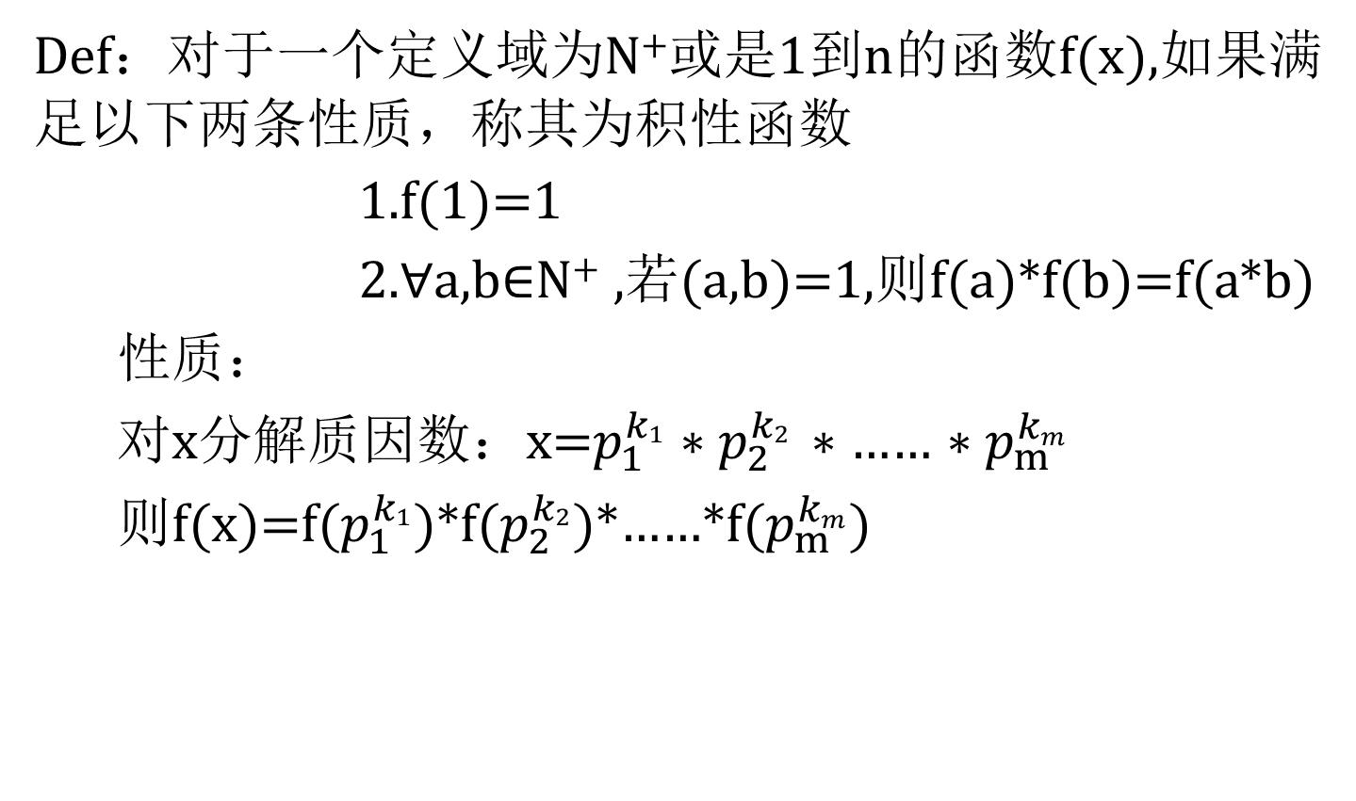
积性函数
Def：对于一个定义域为N⁺或是1到n的函数f(x),如果满足以下两条性质，称其为积性函数
1.f(1)=1
2.∀a,b∈N⁺ ,若(a,b)=1,则f(a)*f(b)=f(a*b)
性质：
对x分解质因数：x=$p_{1}^{k1}{∗p}_{2}^{k2}$ $∗$…… $∗$ $p_{m}^{km}$
则f(x)=f($p_{1}^{k1}$)*f($p_{2}^{k2}$)*……*f($p_{m}^{km}$)

Slide 18
积性函数
Def：对于一个定义域为N⁺或是1到n的函数f(x),如果满足以下两条性质，称其为完全积性函数
1.f(1)=1
2.∀a,b∈N⁺ , 则f(a)*f(b)=f(a*b)

Slide 19
积性函数
一些常见的积性函数：
Id : 单位函数,Id(x)=x
Id_{k} : 幂函数,Id_{k} (x)=x^{k}
φ ：欧拉函数
μ : 莫比乌斯函数
∊ ：单元函数 ∊(1)=1, ∊(x)=0(∀x≥2)
1 ：1(x)=1 (∀x≥1)
d : d(x)表示x的约数个数
已知一个函数是积性函数，如何求解?

Slide 20
积性函数
一个积性函数
如果你能快速地求出f(p^k),那么就可以快速地求出f(1)到f(n)

Slide 21

例题
给定正整数n，求
多组数据，T<=300000,n<=10000000

Slide 22
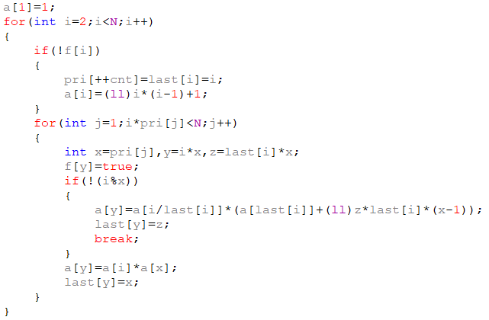
线性筛

Slide 23

例题
给定正整数n，求
多组数据，T<=300000,n<=10000000

Slide 24
逆元
Def: 如果xy≡1(mod n),则在模n意义下，y为x的逆元，记为x⁻¹
∃y∈Z, xy≡1(mod n) ⇔ ∃ y, ∃y∈Z ,k∈Z xy+kn=1 ⇔ (x,n)=1
Thm：x在模n意义有逆元当且仅当(x,n)=1
如何计算逆元？
直接使用exgcd

Slide 25
线性求逆元
设n是一个质数,那么1到n-1在模n意义下都有逆元
1的逆元为1
对x(1<x<n)求逆元
设a=⌊n/x⌋,b=n%x
-b^{-1*}a即为x的逆元
x的逆元可以用比他小的数的逆元得到
递推可以求得1到n-1在模n意义下的逆元

Slide 26
线性求逆元
inv[1]=1;
for(i=2;i<=n-1;i++)
inv[i]=(n-inv[n%i]*(n/i)%n)%n;

Slide 27
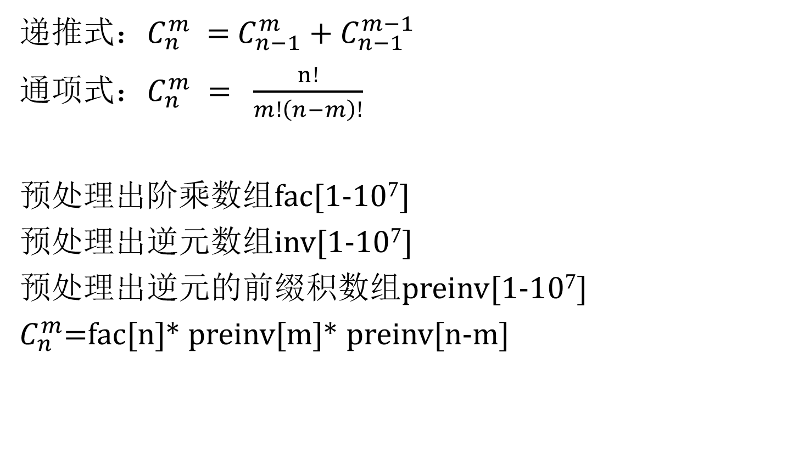
用逆元求组合数
递推式$：C_{n}^{m}$ = $C_{n−1}^{m}$ + $C_{n−1}^{m−1}$
通项式：$C_{n}^{m} =$ $\frac{n!}{m!\left(n−m\right)!}$
预处理出阶乘数组fac[1-10⁷]
预处理出逆元数组inv[1-10⁷]
预处理出逆元的前缀积数组preinv[1-10⁷]
$C_{n}^{m}$=fac[n]* preinv[m]* preinv[n-m]

Slide 28
Lucas定理
设P是质数，则C(n,m)%P=C(n%P,m%P)*C(n/P,m/P)%P
常用来求n,m较大，但P较小的组合数取模

Slide 29
最大公约数和最小公倍数
令a和b是不全为0的两个整数，能使d|a和d|b的最大整数称为a和b的最大公约数，用gcd(a,b)表示，或者记为(a,b)。
令a和b是不全为0的两个整数，能使a|d和b|d的最小整数称为a和b的最小公倍数，用lcm(a,b)表示，或者记为[a,b]
定理: ab = gcd(a,b) * lcm(a,b)

Slide 30
定理的证明
使用惟一分解定理. 设
则有:
容易验证定理成立

Slide 31
最大公约数
方法一
使用惟一分解定理, 先分解素因数, 然后求最大公约数。
方法二(Euclid算法)
利用公式gcd(a, b)=gcd(b, a mod b), 时间复杂度为O(logb)。
方法三 (二进制算法)
若a=b, gcd(a,b)=a, 否则
a和b均为偶数, gcd(a,b)=2*gcd(a/2,b/2)
a为偶数, b为奇数, gcd(a,b)=gcd(a/2,b)
如果a和b均为奇数, gcd(a,b)=gcd(a-b,b)
不需要除法, 适合大整数

Slide 32
威尔逊定理与费马定理
威尔逊定理：若p为素数，则(p-1)!≡-1 (mod p)。
威尔逊定理的逆定理也成立，即：若对某一正整数p，有(p-1)!≡-1 (mod p)，则p一定为素数。
费马小定理：p是素数且(a,p)=1，则a^{p-1}≡1 (mod p)
费马小定理常用来求逆元

Slide 33
欧拉函数
欧拉函数: 1~n中和n互素的元素个数ϕ(n)
性质：
如果n为某一素数p，则ϕ(p)=p-1
如果n为某一素数p的幂次pª，ϕ(pª)=(p-1)×p^{a-1}
欧拉函数是积性函数，即当(m,n)=1时f(mn)=f(m)*f(n)
设p₁^{a1}×p₂^{a2}×…×p_{k}^{ak}为正整数n的素数乘积式，则
=n×(1-1/p₁) ×(1-1/p₂)×…×(1-1/p_{k})

Slide 34
求欧拉函数(求ϕ(i),i=1~n)
void eular(int n)
{for(int i=2;i<=n;i++)
{if (!IsPrime[i])
{ prime[++cnt]=i; phi[i]=i-1;}
for(int j=1;j<=cnt;j++)
{ if (prime[j]*i>n) break;
Isprime[prime[j]*i]=1;
if (i%prime[j]==0)
{phi[i*prime[j]]=phi[i]*prime[j]; break;}
else
phi[i*prime[j]]=phi[i]*(prime[j]-1);
}
}
}

Slide 35
欧拉定理
欧拉函数: 1~n中和n互素的元素个数ϕ(n)
Euler定理: 若gcd(a, n)=1则a^{ϕ(n)} ≡1 (mod n)
意义：当b很大时，a^{b} ≡a^{b mod ϕ(n)}(mod n)，让指数一直比较小
可见，费马小定理是欧拉定理的特例。
一个正确的结论：对于任意的a,n,b，当b>ϕ(n)时，则有a^{b} ≡a^{ϕ(n) + b mod ϕ(n)} (mod n)

Slide 36
几个公式
即对任一整数a＞1，有a= p₁^{a1}p₂^{a2}…p_{n}^{an} ，其中p₁<p₂<…<p_{n}均为素数，而a₁,a₂…,a_{n}是正整数。
a的正约数的个数为:
a的正约数的和为:
a的欧拉函数为:

Slide 37
扩展GCD
裴蜀定理：设gcd(a,b)=d，一定存在整数x,y，使得ax+by=d 。拓展GCD是求特解的过程。
int ex_gcd(int a, int b, int &x, int & y)
{if (b==0){ x = 1; y = 0; return a; }
else {int r =ex_gcd(b, a%b, x, y);
int t = x; x = y; y = t – a/b*y;
return r;
}
}
满足ax+by=d的数对(x,y)不是惟一的, 因为当x增加b且y减少a时和不变。

Slide 38
例题：青蛙的约会
有两只青蛙在地球的同一纬度上，我们规定东经0度为原点，由东往西为正方向，单位长度1米，这样我们就得到了一条首尾相接的数轴。设青蛙A的出发点坐标是x，青蛙B的出发点坐标是y。青蛙A一次能跳m米，青蛙B一次能跳n米，两只青蛙跳一次所花费的时间相同。纬度线总长L米。现在要你求出它们跳了几次以后才会碰面 。
求最少跳几次可以相遇，或者永远无法相遇。

Slide 39
分析
设总共跳T次可以相遇，则有：
A的坐标X+MT，B的坐标Y+NT
相遇的充要条件：X+MT-Y-NT=PL ( p是整数)
变形为(N-M)*T+LP=X-Y (L>0)
利用扩展欧几里德原理，求出最小的T即可

Slide 40
多元一次不定方程
a₁x₁+a₂x₂+…+a_{n}x_{n}=N有整数解的充分必要条件是(a₁,a₂,…,a_{n})|N
必要性:设d=(a₁,a₂,…,a_{n}),显然d|N
充分性:设计一个算法求解

Slide 41
求解算法
归纳法:
基础:二元一次方程有解
归纳:令d₂=(a₁,a₂), 则(d₂,a₃,a₄,…,a_{n})=d|N.由归纳假定,方程d₂t₂+a₃x₃+…+a_{n}x_{n}=N有解,设其一解为t₂’,x₃’,..,x_{n}’.再考虑a₁x₁+a₂x₂=d₂t₂’,用扩展gcd可求得一解为x₁’,x₂’.则
a₁x₁’+a₂x₂’+a₃x₃’+…+a_{n}x_{n}’=N

Slide 42
整数序列
已知{A₁,…,A_{n}}、B、P求{X₁,…,X_{n}}使得
A₁*X₁+…+A_{n}*X_{n} = B (mod P)

Slide 43
分析
设g=(A₁,A₂,…A_{n},P)，若g不整除B则无解，否则我们可以用递归构造解：
将A₁,…A_{n}、P和B全部除以g，此时((A₁,…A_{n}),P)=1，
若n=1，则直接求X₁使得A₁X₁ mod P=B；否则
设(A₁,…,A_{n-1})=D，则根据拓展欧几里德算法一定存在x和y使得A_{N}x + Dy = B(mod p)，可以令X_{n}=x , 则A₁X₁+…+A_{n-1}X_{n-1}=B-A_{n}X=Dy(mod p)

Slide 44
分析
(A₁,…,A_{n-1})=D, 所以(A₁,…,A_{n-1},P) = (D,P) | (Dy mod P), 因此完全转化为n-1的情形, 令B=DY mod P即可

Slide 45
中国剩余定理
同余方程组如下：
a≡a₁ (mod n₁)
a≡a₂ (mod n₂)
……………
a≡a_{k} (mod n_{k})
已知整数a_{i}、模n_{i}>0，且模n_{i}和n_{j}互质(i≠j)，要求出a的值。
我们可将同余方程组转化一个多项式
a=(a₁*c₁+a₂*c₂+…+a_{k}*c_{k}) mod (n)…中国剩余定理
其中n= n₁*n₂*…*n_{k} ，c_{i}=m_{i}*(m_{i}⁻¹ mod n_{i})，m_{i}=n/n_{i}

Slide 46
中国剩余定理
计算m_{i}⁻¹
由于m_{i}与n_{i}互质，即gcd(n_{i},m_{i})=1
利用欧几里得拓展算法gcd(n_{i},m_{i})=n_{i}*x+m_{i}*y=1，求出x和y，此时的y即为m_{i}⁻¹
计算c_{i}
进行k次模运算得出c_{i}=m_{i}*(m_{i}⁻¹ mod n_{i})
计算a
a=(a₁*c₁+a₂*c₂+…+a_{k}*c_{k}) mod (n)
在0<a<=n=n₁*n₂…*n_{k}内有唯一解

Slide 47
中国剩余定理
int remainder()//求同余方程组a
{int i,j,n=1,m,d,x,y;
for (i=1;i<=k;i++) n*=n[i];
a=0;
for (i=1;i<=k;i++)//将同余方程组转化为对应的多项式求值
{m=n/n[i];//求m_{i}
d=ex_gcd(n[i],m,x,y);//通过欧几里得扩展形式求y=m_{i}⁻¹
a=(a+y*m*a[i])%n//累加a的值
}
if (a>0) return a;
else return a+n;
}

Slide 48
不互质怎么办？
同余方程中的n₁,n₂,...,n_{k}不两两互质怎么办？
x≡a₁ (mod n₁)
x≡a₂ (mod n₂)
……………
x≡a_{k} (mod n_{k})
每次将两个方程x≡a₁ (mod n₁)与x≡a₂ (mod n₂)合并成x≡r (mod lcm(n₁,n₂))，然后用该方程与接下来的一个联立，依次求解即可得出结果。
x=k₁*n₁+a₁=k₂*n₂+a₂，那么k₁*n₁-k₂*n₂=a₂-a₁，用拓展gcd算法解出k₁，代入得到x的一个解r。

Slide 49
Baby_step Giant_step
A^x ≡ B(mod C),已知A，B，C，求x。 这里的C是质数。
A^x ≡ B(mod C) 令x = i*M+j, 其中M = (上取整)，(0 ≤ i,j ＜ M)
那么原式变为(A^M)^i*A^j ≡ B(mod C)
先枚举j(0~M-1)，将A^j%C存入hash表中
令D = (A^M)%C，X = A^j,那么D^i*X ≡ B(mod C)
枚举i(0~M-1)求得D^i设为DD，DD*X ≡ B(mod C)
DD，C已知，根据扩展欧几里得求出X，在hash表中查找X对应的jj，即A^jj = X。那么x = i*M+jj，若找不到jj无解。

Slide 50
Baby_step Giant_step
在寻找最小的x的过程中,将x设为i*M+j。从而原始变为A^M^i * A^j ≡ B(mod C)，D = A^M，那么D^i * A^j ≡ B(mod C )，
预先将A^j存入hash表中，然后枚举i(0~M-1)，根据扩展欧几里得求出A^j，再去hash表中查找相应的j，那么x = i*M+j。
确定x是否有解，就是在循环i的时候判断相应A^j是否有解，而且最小的解x一定在（0~C-1）,因为gcd(D^i,C) = 1.
如果(0~C-1)无解，那么一定无解。因为A^x%C（C是素数）有循环节，A^x%C = A^(x%phi[c])%C，循环节的长度为phi(C)，即C-1，x >= C以后开始新一轮的循环，因此(0~C-1)内无解的话，一定无解。

Slide 51
容斥原理
一个班有45个小学生，全班同学都借有语文和数学课外书。借语文课外书的有39人，借数学课外书的有32人。问语文、数学课外书都借的有多少人？

Slide 52
设有x人语文、数学课外书都借
39+32-x=45
解得x=26

Slide 53

这里我们用到了容斥原理
容斥原理公式：
它可以写得更简洁一些，我们将B作为所有Ai的集合，那么容斥原理就变成了

Slide 54
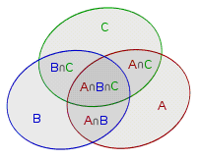
可以用韦恩图来理解低阶形式

Slide 55
错排问题
有n个物品和n个盒子，编号都是从1到n。现在要把每个物品放进一个盒子，每个盒子刚好放一个物品，并且i号物品不能放进i号盒子。求方案数模1000000007。
n<=100000

Slide 56
hdu6397
有m个未知数x1,x2,……,xm。
满足x1+x2+x3....+xm=k 0<=xi<=n
求方程解的个数
1<=n,m<=100000
0<=k<=100000

Slide 57
概率与期望
概率，亦称“或然率”，它是反映随机事件出现的可能性大小。
数学期望是试验中每次可能结果的概率乘以其结果的总和，它反映随机变量平均取值的大小。

Slide 58
概率与期望
一个比较实用的问题：
如果一个随机事件发生的概率是p，那么重复做这个实验，期望做多少次才能第一次发生该事件？
1*p+2*(1-p)*p+3*(1-p)^2*p+4*(1-p)^3*p+……=1/p

Slide 59
BZOJ1426 收集邮票
有n种不同的邮票，皮皮想收集所有种类的邮票。唯一的收集方法是到同学凡凡那里购买，每次只能买一张，并且买到的邮票究竟是n种邮票中的哪一种是等概率的，概率均为1/n。但是由于凡凡也很喜欢邮票，所以皮皮购买第k张（不是第k种）邮票需要支付k元钱。 现在皮皮手中没有邮票，皮皮想知道自己得到所有种类的邮票需要花费的钱数目的期望。
N<=10000
答案保留2位小数

Slide 60
f[i]表示已经拥有了i张邮票，则期望还需要购买的邮票数
f[i]=f[i]*(i/n)+f[i+1]*((n-i)/n)+1
整理得f[i]=f[i+1]+n/(n-i)
设g[i]为还需要的钱
g[i]=((n-i)/n)*(g[i+1]+f[i+1])+(i/n)*(g[i]+f[i])+1
因为可以视为这张票是1元买的，而后面的每张票都贵了1元，所以要加上f[i+1]或f[i]
然后化简得g[i]=g[i+1]+f[i+1]+((n*i)/((n-i)*n))*f[i]+(n/(n-i))

Slide 61
例题分析

Slide 62
BZOJ3823 定情信物
求n维立方体所包含的0-n维“面”的个数模P
N<=10000000
P<=1000000000 P是质数

Slide 63
n维超立方体有2^(n−i)*C(n,i)个i维元素
注意：P可能小于n，所以要把C(n,i)维护成a*P^b的形式

Slide 64
小左的GCD
人称"spare tire"的小左在虐完数论题后给小Y出了一道题：
给定正整数N，求1≤x,y≤N且gcd(x,y)为素数的数对(x,y)的个数。这里gcd(x,y)表示x,y的最大公约数。
小Y当然不会做这一题，可他又不想被小左嘲笑，作为他的好朋友，你能帮帮他吗？
100%的数据：1≤N≤2*10⁶。

Slide 65
分析
枚举素数i，把问题转化成求∑(gcd(x,y)=i)的个数。
即对于一个枚举的素数i，我们要找到在1≤x,y≤n/i中互质的(x,y)的个数。
首先要筛法求素数。
而求互质对就要用到Euler函数。
对于i，N=(φ[1]+φ[2]+φ[3]+…+φ[n/i])*2-1
其中“*2”是由于x可以大于y，“-1”表示数对(1,1)重复计算了。

Slide 66
例题：幸运数字
给一2,000,000,000以内的整数L，问至少有多少个8连在一起组成的自然数是L的倍数。如果不可能有这样的数，输出0。

Slide 67
分析
N个8组成的自然数是L的倍数，也就是说(10^N - 1) / 9 * 8 = kL，k ∈ Z⁺
设T = (L, 8)，变形得到
(10^N - 1) * 8 / T = 9kL / T
易知(8 / T, 9L / T) = 1。故
10^N - 1 ≡ 0 (mod 9L / T)
10^N ≡ 1 (mod 9L / T)。

Slide 68
分析
如果(10, 9L / T) ≠ 1，原方程无解。
否则设R = ϕ(9L / T)，由欧拉定理有
10^R ≡ 1 (mod 9L / T)
故而最小的N一定是R的约数。用O(sqrt(9L / T))的时间枚举其约数就可以了，求幂可以用快速幂。
9L / T与L同阶，算法的时间复杂度为O(sqrt(L))。

Slide 69
Sdoi2010古代猪文
输入N,G,求G^M mod P,其中M=∑ i|N C(N,i),P=999911659
1 <= G <= 1000000000，1 <= N <= 1000000000
P-1=2*3*4679*35617

Slide 70
Sdoi2010古代猪文
利用费马小定理转化成求M%(P-1)
再用lucas定理求出M模(P-1)的每个质因子
最后用中国剩余定理合并

Slide 71
给定一个长度为n的排列P，Q次询问区间[l ; r ]内满足有倍数
关系的(Pi , Pj )有多少对
n 105;Q 105

Slide 72
排列的目的在于让整个数列满足整除关系的对数不是很多
再次根据调和级数，只有O(n log n)对数相互有整除关系
于是这就是一个二维数点问题

Slide 73
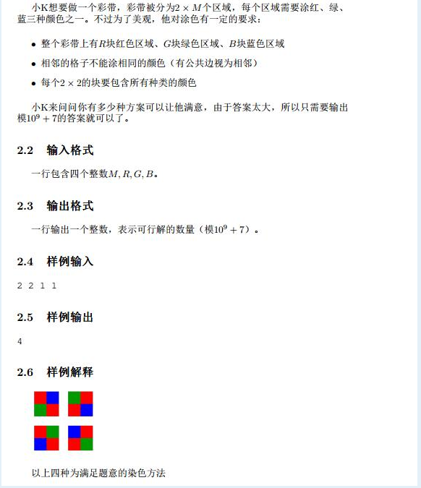
m<=1000000
R+B+G=m*2

Slide 74
每列都缺少一个颜色，由此将题目转化为只有一行，要求相邻格子的颜色不同的方案数问题
考虑先放好一种颜色，把另两种颜色填进去
枚举留出几个空的区间(因为有边界)
每个区间都是以121212的形式放置的
用组合数计算方案。
答案最后乘2

